Slide 1
Поняття медичного працівника як суб’єкта злочину, передбаченого ст. 139 КК України
Ботякова В.В.
аспірант кафедри кримінального права,
кримінології, цивільного та господарського права
ВНЗ «Національна Академія Управління» м.Київ
Науковий керівник:
д.ю.н., проф. Матвійчук В.К.

Slide 2
Людина, її життя і здоров'я, честь і гідність, недоторканність і безпека визнаються в Україні найвищою соціальною цінністю. Головним обов'язком держави є утвердження і забезпечення основних прав і свобод людини (ст. 3 Конституції України) серед яких є право на охорону здоров'я, медичну допомогу та медичне страхування (ст. 49 Конституції України)¹.
¹ Конституція України від 28 червня 1996 року // Відомості Верховної Ради України. – 1996. – №30. – Ст. 141.

Slide 3
Медичні працівники мають етичні зобов’язання і професійний обов'язок діяти в найкращих інтересах пацієнта у будь-який час ².
Медичні та фармацевтичні працівники, які порушили покладені на них професійні обов’язки, під час надання медичної допомоги, підлягають цивільній, адміністративній або кримінальній відповідальності згідно із законодавством (ст. 80 Основ законодавства України про охорону здоров’я) ³ .
² Положення про захист прав та конфіденційність пацієнта : Всесвітня медична асоціація; Положення від 01.10.1993 р. [Електронний ресурс]. – Режим доступу: http://zakon0.rada.gov.ua/laws/show/990_056.
³ Основи законодавства України про охорону здоров'я : Закон України від 19.11.1992 № 2801-ХІІ // Відомості Верховної Ради України. – 1993. – №4. – Ст. 19. – Редакція від 06 листопада 2017 року.

Slide 4
Визначення поняття «медичний працівник»
О.С. Щукін визначає поняття «медичний працівник» у широкому розумінні як: «особа, яка здійснює медичну діяльність на законних підставах». У вузькому значенні – «фізична особа (громадянин України або іноземний громадянин), яка здобула вищу, середню медичну або фармацевтичну освіту та пройшла подальшу спеціальну підготовку або перепідготовку, відповідає єдиним кваліфікаційним вимогам, що підтверджується чинними документами (сертифікатом спеціаліста), прийняла на себе етичні зобов'язання знати і виконувати вимоги медичної деонтології та уклала трудовий договір з ліцензованою медичною установою на здійснення медичної діяльності»⁴.
⁴ Щукін О.С. Правовий статус медичних працівників за трудовим законодавством України : автореф. дис. на здобуття наук.ступеня канд.юрид.наук : спец. 12.00.05 «Трудове право; право соціального забезпечення» / О.С.Щукін. – Одеса, 2005. – 20 с.

Slide 5
Відповідно до п. 16 ч. 1 ст. 1 Закону Республіки Білорусь «Про охорону здоров’я» медичний працівник – це фізична особа, яка має вищу або середню спеціальну медичну освіту, підтверджену документом про освіту, і в установленому законодавством Республіки Білорусь порядку займається діяльністю, пов'язаною з організацією та наданням медичної допомоги, забезпеченням санітарно-епідеміологічного благополуччя населення, проведенням медичних експертиз⁵.
⁵ О здравоохранении : Закон Республики Беларусь от 18 июня 1993 г. № 2435-XII // Ведомости Национального собрания Республики Беларусь. – 1993. – №24. – ст. 290[Електронний ресурс]. – Режим доступу : http://pravo.by/document/?guid=3871&p0=v19302435.

Slide 6
У п. 13 ч. 1 ст. 2 Федерального Закону Російської Федерації «Про основи охорони здоров'я громадян у Російській Федерації» визначено, що медичний працівник – це фізична особа, яка має медичну або іншу освіту, працює в медичній організації і в трудові (посадові) обов'язки якої входить здійснення медичної діяльності, або фізична особа, яка є індивідуальним підприємцем та безпосередньо здійснює медичну діяльність ⁶.
⁶ Об основах охраны здоровья граждан в Российской Федерации : Федеральный закон Российской Федерации от 21.11.2011 № 323-ФЗ // Собрании законодательства Российской Федерации. – 2011. – №48.– ст. 6724[Електронний ресурс]. – Режим доступу : http://pravo.gov.ru/proxy/ips/?docbody=&nd=102152259&rdk=&backlink=1.

Slide 7
П. 67 ч. 1 ст. 1 Кодексу Республіки Казахстан «Про здоров'я народу і систему охорони здоров'я» вказує, що медичні працівники – це фізичні особи, які мають професійну медичну освіту і здійснюють медичну діяльність ⁷.
⁷ Халық денсаулығы және денсаулық сақтау жүйесі туралы : Қазақстан Республикасының 2009 жылғы 18 қыркүйектегі № 193-IV Кодексі (2017.14.07. берілген өзгерістер мен толықтыруларымен) // ҚР Парламентінің Жаршысы. – 2009. – № 20-21 (2548-2549). – 89-құжат[Електронний ресурс]. – Режим доступу : http://adilet.zan.kz/kaz/docs/K090000193_#z4.

Slide 8
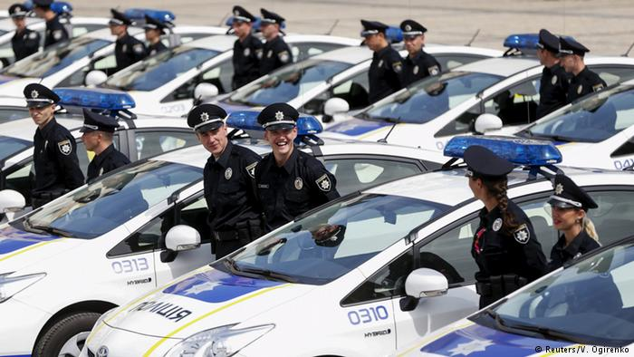
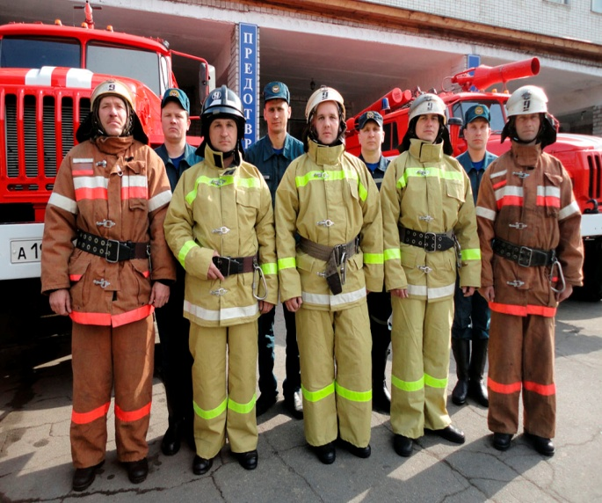
Суб’єкти злочину, передбаченого ст. 139 КК України, ст. 124 КК РФ, ст. 161 КК РБ:
Медичний працівник (В.В. Балабко, О.О. Дудоров та ін.).
Фармацевтичний працівник (В.В. Балабко, О.О. Дудоров та ін.).
Особи, які займаються медичною практикою як різновидом підприємницької діяльності (О.О. Дудоров та ін.).
Особи немедичних спеціальностей :
співробітники поліції (Ю.Е. Пудовочкін, П.А. Дубовец та ін.);
військовослужбовці (М.І. Пікуров);
пожежники (М.І. Пікуров);
рятувальники аварійно-рятувальних служб (М.І. Пікуров);
водії транспортних засобів (М.І. Пікуров) та ін.

Slide 9
Висновок
Українське законодавство не містить чіткого визначення поняття «медичний працівник».
Злочин ненадання допомоги хворому медичним працівником передбачає, як спеціальний суб’єкт, лише медичного працівника (ст. 139 КК України) ⁸.
⁸ Кримінальний кодекс України : Закон від 05.04.2001 № 2341-III // Відомості Верховної Ради України. – 2001. – № 25-26. – Ст. 131. – Редакція від 03 вересня 2017 року.

Slide 10
Дякую за увагу!

